Slide 1
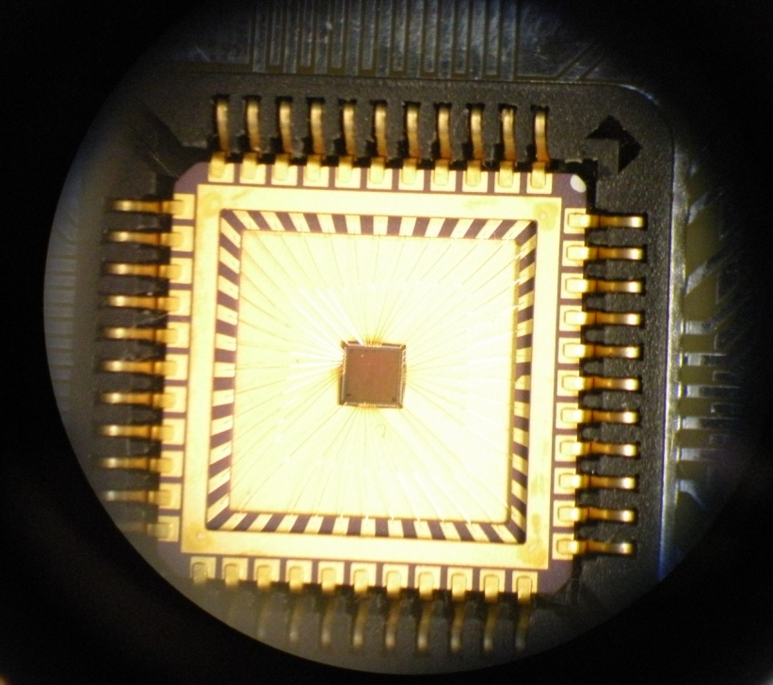
Inyección de fallas en estructuras analógicas CMOS
Fabricio N. Altamiranda
Facundo J. Ferrer

Slide 2
Indice
SEE
Que es?
Como se produce?
Classification
ASET
Como se produce?
Porque?
Modelo
Diseño
Arquitectura
Tecnología
Etapas
Inyección
Manual
Automática
Análisis y conclusión

Slide 3

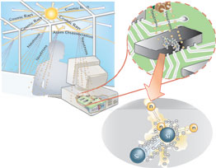
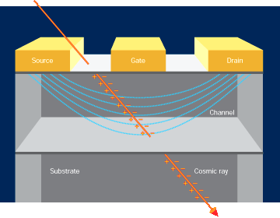
SEE: Que es?
“Un Evento de Efecto Único (SEE) es cualquier cambio medible u observable, en el estado o rendimiento, de un dispositivo, componente, subsistema o sistema (analógico o digital) micro-electrónico, resultado del impacto de una única partícula de alta energía.”

Slide 4

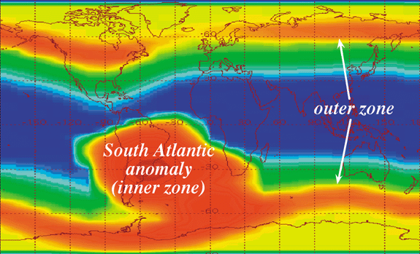
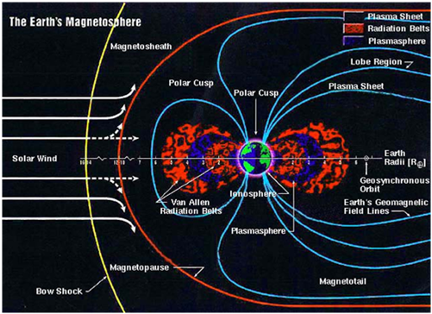
SEE: Como se produce?

Slide 5
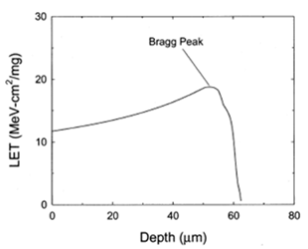
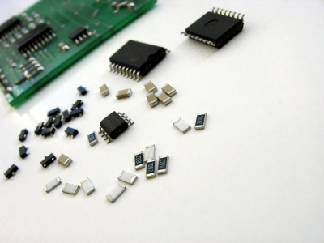
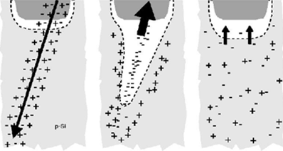
SEE: Efecto en Semiconductores

Slide 6
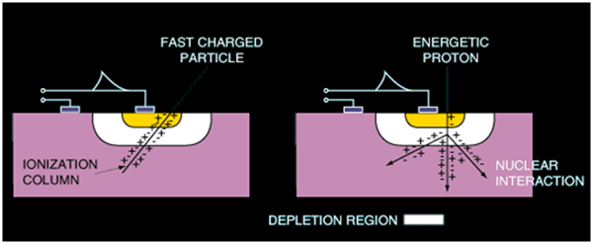
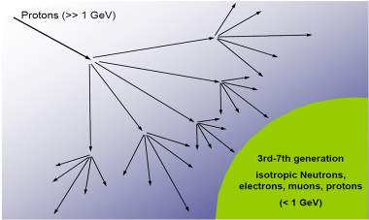
SEE: Clasificación
Ionización Directa
Iones Pesados (numero atomico mayor a 2).
Ionización Indirecta
Particulas Ligeras (protones, electrones, neutrones o iones).
Desencadenamiento de reacciones nucleares.
Single Event Upset (SEU)
Transitorios, no destructivos.
MSB (Multiple Bits), SEFI (Functionality Interrupt).
Single Event Latch-up (SEL)
Errores fisicos, potencialmente destructivos.
Single Event Burnout (SEB)
Errores permanentes, destruccion de componentes.
SEGR (Gate Rupture)

Slide 7
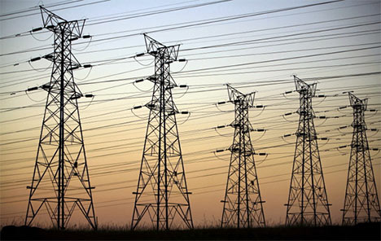
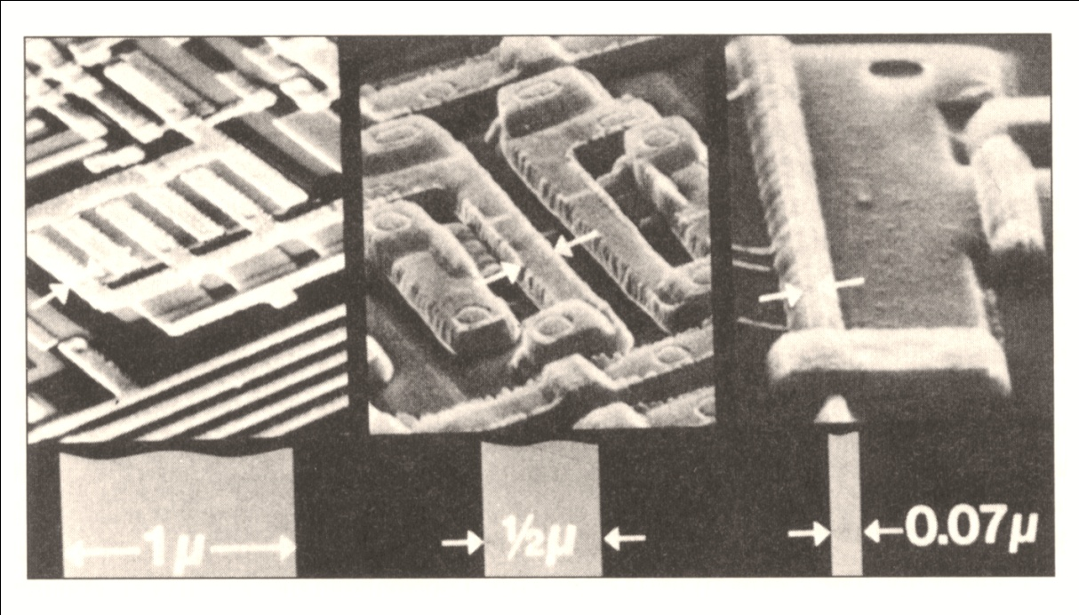

ASET: Porque el análisis?
Con el constante avance en los procesos litográficos, las tecnologías de fabricación de circuitos integrados se vuelven mas vulnerables a estos efectos.
El estudio de los SETs en dispositivos digitales se encuentra ampliamente cubierto en comparación con los analógicos.
En periodos de alta actividad solar, las llamaradas solares afectan en gran medida a los tendidos eléctricos y comunicaciones satelitales.

Slide 8
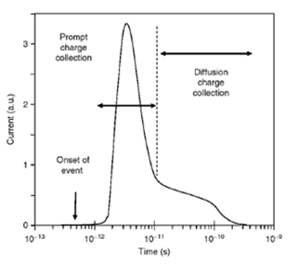
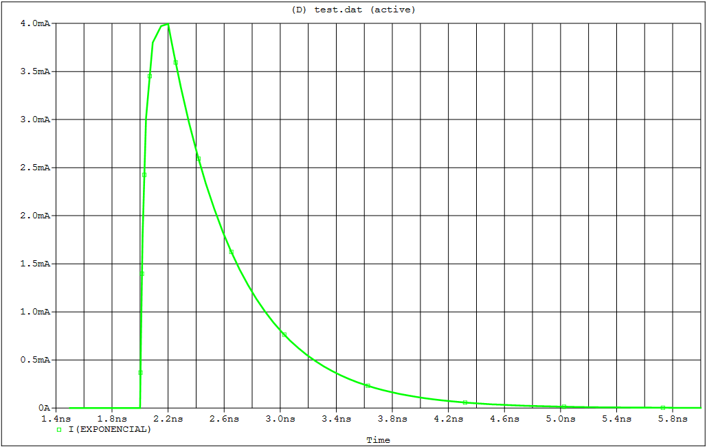
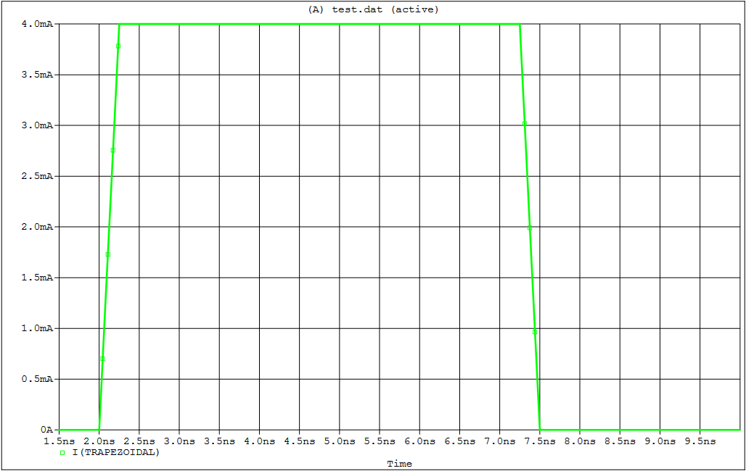
ASET: Modelo
Modelo Exponencial
Proceso de recolección de cargas.
Mayor procesamiento computacional.
Modelo Trapezoidal
Proceso de difusión de cargas.
Fin de perturbación bien definido.

Slide 9

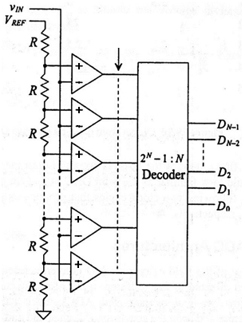

DISEÑO: Arquitectura
Tecnología de diseño:
IBM Semiconductor
0.18 Micron
7RF CMOS Process
Requisitos del conversor:
6 bits de resolución de salida.
Frecuencia de funcionamiento de 100KHz.
Tensiones de alimentación 3.3voltios.
Rango de conversión de 0 a 1 voltio.
CONVERSOR FLASH
Analógico
DECODIFICADOR
Digital
NEGADOR
COMPUERTAS NAND
DIVISOR RESISTIVO
COMPARADOR

Slide 10
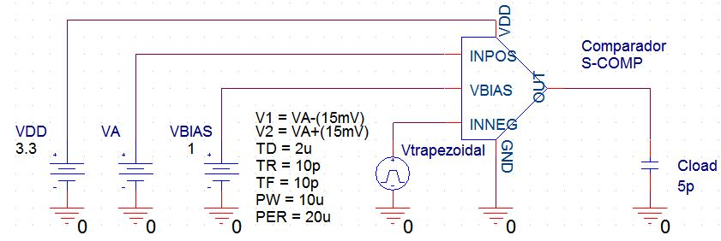
DISEÑO: Comparador
CONVERSOR FLASH
Analógico
DECODIFICADOR
Digital
NEGADOR
COMPUERTAS NAND
DIVISOR RESISTIVO
COMPARADOR
Características:
Ganancia > 24.500.
Corrientes de Bias: 105uA.
Corriente en rama de salida: 1.05mA.
Tension de Bias: 1V.
VINpos cumple:
1V < VINpos < Vref
Tiempo de respuesta escalon
tLH < 7.5 uS.
Tiempo de respuesta escalon
tHL < 3.5uS.
Maximo Offset de cruce entre:
-0.1mV y 0.2mV

Slide 11
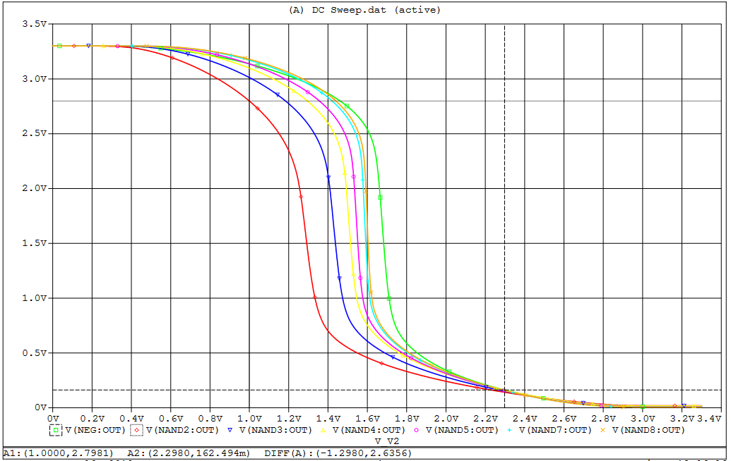
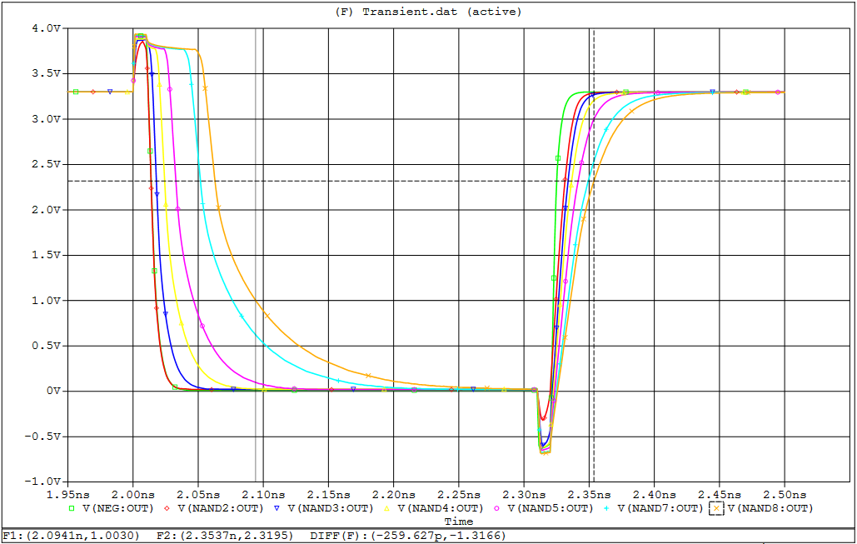

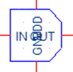
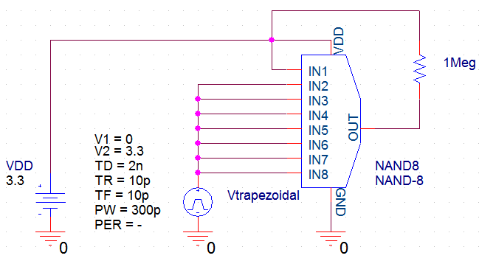
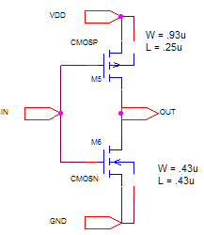
DISEÑO: Compuertas
CONVERSOR FLASH
Analógico
DECODIFICADOR
Digital
NEGADOR
COMPUERTAS NAND
DIVISOR RESISTIVO
COMPARADOR
Compuertas:
Lógica NAND de 2, 3, 4, y 8 entradas y lógica INVERSORA.
Cruce simetrico de compuertas (1.4v - 1.7v)
Tiempo de respuesta escalon tHL < 100pS.
Tiempo de respuesta escalon tLH < 90pS.

Slide 12
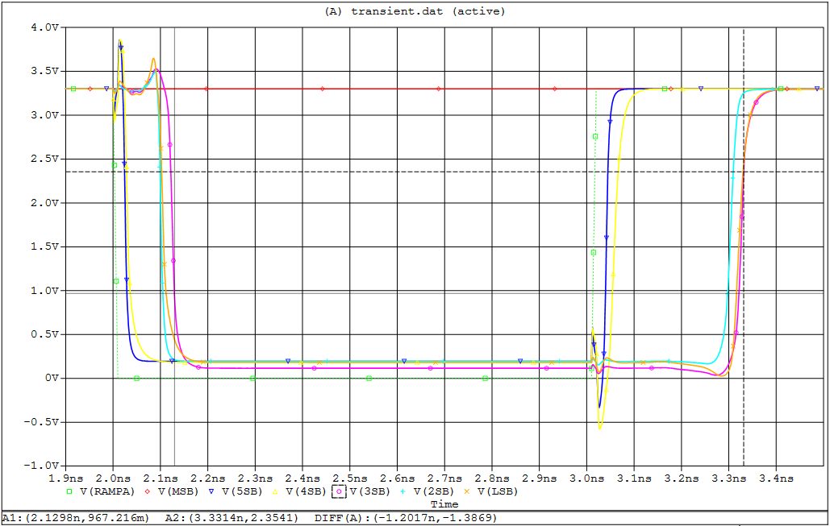
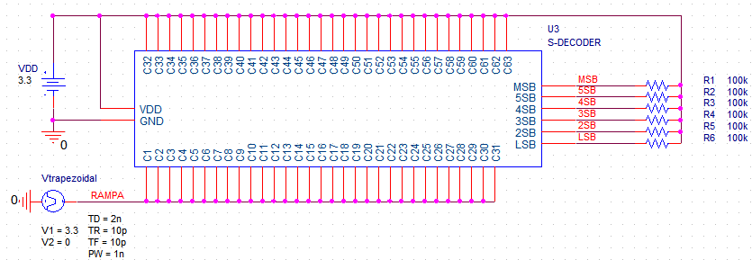
DISEÑO: Decodificador
CONVERSOR FLASH
Analógico
DECODIFICADOR
Digital
NEGADOR
COMPUERTAS NAND
DIVISOR RESISTIVO
COMPARADOR
Decodificador
Compuertas: 40 <REVISAR>
Transistores: 400
Tecnología: CMOS 0.18

